Slide 1
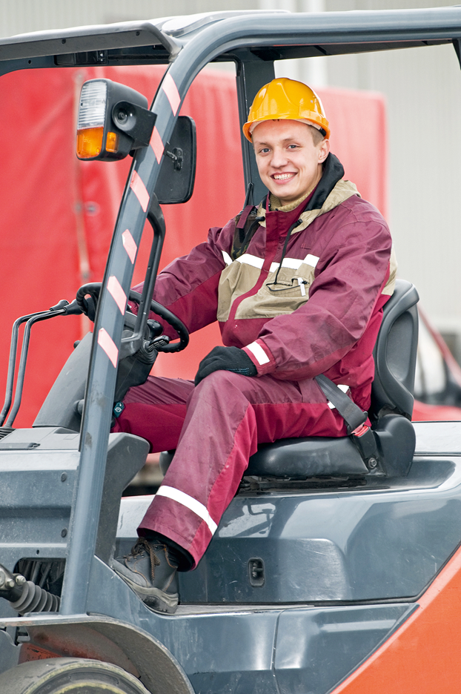
Informationen zur Unterstützung Ihrer Unterweisungen
Reihe „Unfälle verhindern“: Unfälle mit Flurförderzeugen
Foto: Fotolia-Kadmy
Platzhalter – idealerweise fügen Sie hier ein zum Umgang mit Flurförderzeugen passendes Foto aus Ihrem Betrieb ein.

Slide 2
Hinweise zur Nutzung dieser Informationen
Der BGHW ist es ein großes Anliegen, betriebliche Multiplikatorinnen und Multiplikatoren für besondere Unfallschwerpunkte zu sensibilisieren und bei Unterweisungen zu unterstützen. Anhand von Unfall-beispielen aus BGHW-Mitgliedsunternehmen wollen wir besonders relevante Gefährdungen und die erforderlichen Arbeitsschutzmaßnahmen aufzeigen und so helfen, derartige Unfälle und persönliches Leid zu verhindern.
Wichtiges zum Thema Unterweisungen
Mit Unterweisungen erhalten Beschäftigte auf ihre Arbeitsplätze und Tätigkeiten zugeschnittene Informationen, Erläuterungen und Anweisungen in einer für sie verständlichen Form. Beschäftigte sollen befähigt werden, Sicherheits- und Gesundheitsgefährdungen zu erkennen und vorgesehene Schutz-maßnahmen eigenständig umsetzen zu können. Unterweisungen sind ein wichtiger Bestandteil im Arbeitsschutz und eine Pflicht der Unternehmerin/des Unternehmers sowie der Führungskräfte.
Erfolgreiche Unterweisungen finden im Dialog statt und umfassen mehr als einen reinen Vortrag. Besprechen Sie Fragen Ihrer Beschäftigten und fragen Sie selbst nach, damit keine Unklarheiten bestehen. Die Wirksamkeit Ihrer Unterweisungen erhöhen Sie, wenn Ihre Beschäftigten sicheres und gesundheitsgerechtes Verhalten direkt am Arbeitsplatz erlernen und üben können!

Slide 3
Hinweise zur Nutzung dieser Informationen
Bitte beachten Sie:
Die Informationen können z. B. als Einstieg in Ihre Unterweisung zum Thema „Umgang mit Flurförderzeugen (FFZ)“ dienen.
Nutzen Sie die Ergebnisse Ihrer Gefährdungsbeurteilung, um die Informationen auf Ihren Betrieb hin anzupassen!
Prüfen und präzisieren Sie daher folgende Inhalte für Ihre Arbeitsplätze:
Welche Gefährdungen sind beim Umgang mit FFZ zusätzlich relevant?
Welche technischen, organisatorischen oder persönlichen Schutzmaßnahmen sind in Ihrem Betrieb bereits vorhanden bzw. zusätzlich notwendig?
Was genau müssen Ihre Beschäftigten für die sichere Durchführung ihrer Tätigkeiten mit Blick auf die Unfallgefährdungen im Umgang mit FFZ wissen, können, beachten und umsetzen?
Arbeitsplätze müssen sicher gestaltet sein. Priorität zur Vermeidung von Gefährdungen haben technische und dann erst organisatorische Maßnahmen. Personenbezogene Maßnahmen sind nachrangig oder als Ergänzung zu diesen Maßnahmen zu sehen.

Slide 4


Ergänzende Informationen für Ihre Unterweisungen
Hier finden Sie weiterführende Informationen zum Unfallschwerpunkt:
Themenfeld Flurförderzeuge
Im Themenfeld Unterweisungen finden Sie Wichtiges rund um das Thema Unterweisungen:
Zum Beispiel:
Vorlage zur Dokumentation von Unterweisungen
Tipps zu geeigneten Unterweisungs-methoden
Wichtige Unterweisungsthemen
Rechtliche Grundlagen

Slide 5



Weitere Unterstützungsangebote der BGHW
Unterstützung zur Gefährdungsbeurteilung erhalten Sie hier:
Informationen zur Gefährdungs- beurteilung
Gefährdungsbeurteilung Online – die elektronische Handlungshilfe, mit der eine individuelle und detaillierte Beurteilung der Gefährdungen ermög- licht wird. Die GBO enthält konkrete Bausteine auch z. B. zum Thema „Flurförderzeuge“.
Sie haben weitere Fragen oder benötigen Beratung zum Thema Gefährdungsbeurteilung und Unterweisungen? Nehmen Sie gerne Kontakt zu uns auf!
Hier gelangen Sie zur Ansprechpartnersuche:

Slide 6
Schwerpunkte bei tödlichen Unfällen in Handel und Warenlogistik
Sonstige Unfälle
Unfälle beim Be- und Entladen
Unfälle mit Flurförderzeugen
Im Umgang mit Flurförderzeugen entstehen rund acht Prozent der tödlichen Unfälle in Mitgliedsunternehmen der BGHW!
Unfälle im Straßen-
verkehr
Unfälle durch Erfassen, Quetschen, Überrollen
Unfälle bei Bau-, Montage- und Instandhaltungsarbeiten
Abstürze
Grafik und Datenquelle: BGHW
Zeitraum der Datenermittlung: 2012-2019

Slide 7
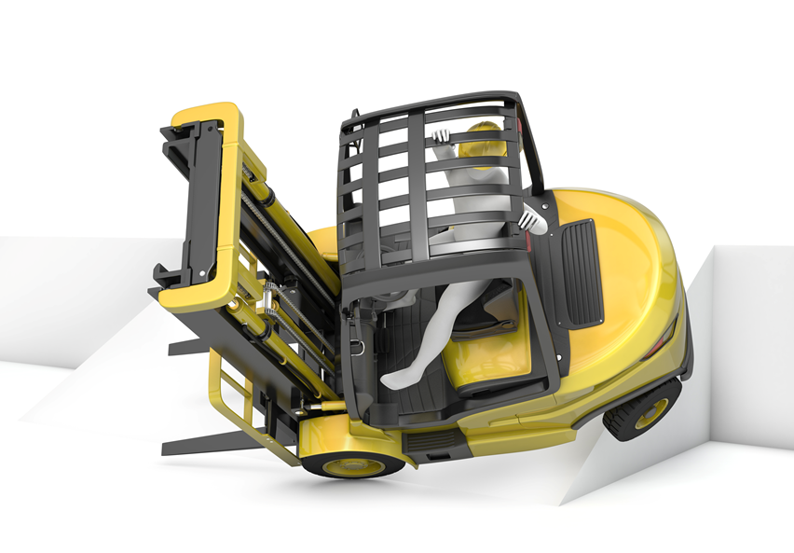
Unfälle mit Flurförderzeugen
Unfallursache: Umkippen des Staplers
Illustration: AdobeStock-Zelfit

Slide 8
Typische Unfallbeispiele und Gefährdungen
Wladimir P. entlädt einen Lkw und verfährt die Ladung im Lager. Die Zeit ist heute knapp. Die nächsten Lieferungen sind schon da, und die Lkw-Fahrer drängen auf eine schnelle Entladung – schließlich müssen auch sie ihre Folgetermine einhalten. Wladimir fährt zügiger als eigentlich vorgesehen. In einer Kurve passiert es dann: Der Gabelstapler kippt. Wladimir versucht noch, abzuspringen, wird aber vom Stapler zerquetscht.
Dieses Beispiel zeigt typische Gefahren. Das Kippen des Gabelstaplers wird verursacht durch:
Kurvenfahrt mit hoher Geschwindigkeit.
Wenden an Steigungen.
Beschleunigen bei starkem Lenkeinschlag und hoch angehobener Last.
einseitiges Auffahren auf Hindernisse, z. B. Kanthölzer.
einseitiges Durchfahren von Vertiefungen, z. B. von Entwässerungsschächten.
Bedienpersonal wird dann gequetscht, weil es aufgrund nicht genutzter Rückhaltesysteme heraus-geschleudert wird oder es vom kippenden Stapler abspringt.

Slide 9
So können Unfälle dieser Art verhindert werden
Ggf. Bild
Technische Maßnahmen
Höchstgeschwindigkeit der Gabelstapler auf 10 km/h reduzieren
Gabelstapler mit Fahrassistenzsystemen zur Verhinderung instabiler Fahrsituationen ausstatten, die durch überhöhte Geschwindigkeit, zu starken Lenkeinschlag oder zu hoch angehobene Last entstehen
Gabelstapler mit einem Bügelsystem oder einer Vollkabine ausstatten
Organisatorische Maßnahmen
Gabelstapler regelmäßig auf ihre Betriebssicherheit überprüfen
Regelungen für den Einsatz von Gabelstaplern im Unternehmen festlegen und in Schriftform am Einsatzort bereithalten
Fahrwege ohne Schäden sowie ausreichend breit anlegen und frei halten

Slide 10
So können Unfälle dieser Art verhindert werden
Ggf. Bild
Personenbezogene Maßnahmen
Gabelstapler-Bedienpersonal gründlich ausbilden; qualitätsgesicherte Ausbilder sind auf www.affz.de verzeichnet
Gabelstapler-Bedienpersonal regelmäßig unterweisen, insbesondere auch um
die Nutzung der Rückhaltesysteme zu erreichen (Beckengurt, Bügel und Kabinentür)
das Springen von einem kippenden Gabelstapler zu verhindern. Geübt werden soll das Festhalten und sich Versteifen am Lenkrad oder Fahrerschutzdach.

Slide 11
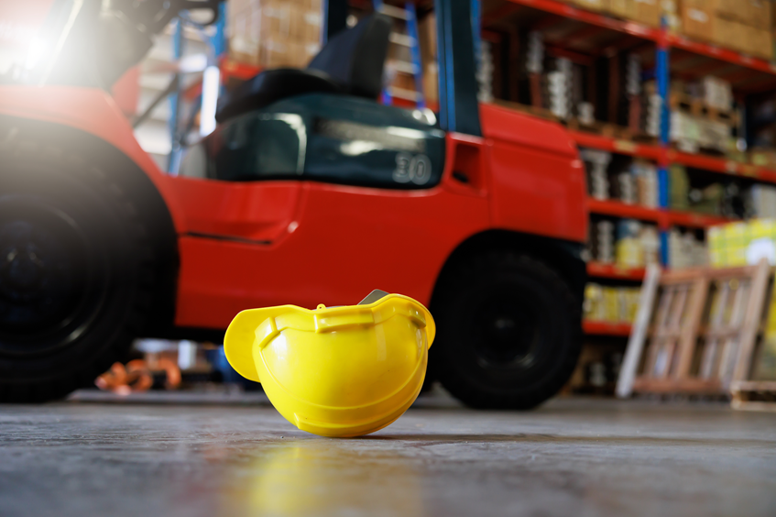
Unfälle mit Flurförderzeugen
Unfallursache: Personen anfahren
Foto: AdobeStock-NVB Stocker

Slide 12
Typische Unfallbeispiele und Gefährdungen
Der Kommissionierer Mehmet A. ist im Lager auf dem Weg zum Pausenraum. Seinen Kollegen, der sich von hinten mit einem Flurförderzeug nähert, kann er nicht sehen. Der Stapler trifft ihn mit der breiten Last am Rücken. Mehmet wird mit schwersten Verletzungen ins Krankenhaus eingeliefert.
Das Beispiel zeigt typische Ursachen für solche Unfälle:
Übersehen von Fußgängern beim Transport von zu hoher und/oder zu breiter Ladung beim Vorwärtsfahren
Quetschen von Fußgängern durch Stapler und/oder Ladung beim plötzlichen Losfahren mit stark eingeschlagener Lenkung
Übersehen von Fußgängern beim Rückwärts(an)fahren ohne Blick in Fahrtrichtung

Slide 13
So können Unfälle dieser Art verhindert werden
Ggf. Bild
Technische Maßnahmen
Flurförderzeugtyp wechseln, um eine bessere Sicht für das Bedienpersonal zu ermöglichen, z. B. Schubmaststapler anstelle von Gabelstaplern verwenden

Slide 14
So können Unfälle dieser Art verhindert werden
Ggf. Bild
Organisatorische Maßnahmen
Gabelstapler regelmäßig auf ihre Betriebssicherheit überprüfen
Regelungen für den Einsatz von Gabelstaplern im Unternehmen festlegen und in Schriftform am Einsatzort bereithalten, z. B.:
Ladungsgrößen und -formate anpassen, um ausreichende Sicht in Vorwärtsrichtung zu gewährleisten, beispielsweise nur eine Palette statt zwei Paletten übereinander transportieren
Abstands- und Halteregeln definieren, z. B. Vorfahrtregeln und Regeln für die Kontaktaufnahme zwischen Fußgänger und Bediener festlegen
nur bei ausreichender Sicht rückwärtsfahren
Verkehrswege für Fußgänger- und Staplerverkehr bestmöglich voneinander trennen, z. B. reine Stapler-Verkehrswege ausweisen

Slide 15
So können Unfälle dieser Art verhindert werden
Ggf. Bild
Personenbezogene Maßnahmen
Gabelstapler-Bedienpersonal gründlich ausbilden; qualitätsgesicherte Ausbilder sind auf www.affz.de verzeichnet
Betriebsanweisungen aufstellen und Gabelstapler-Bedienpersonal regelmäßig unterweisen

Slide 16
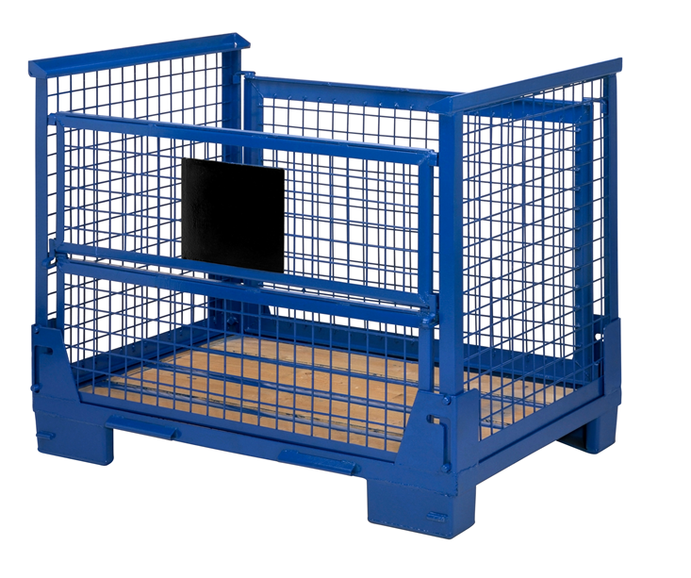
Unfälle mit Flurförderzeugen
Unfallursache: Anheben von Personen
Foto: AdobeStock-PRILL Mediendesign

Slide 17
Typische Unfallbeispiele und Gefährdungen
Holger W. und Tarek B., Beschäftigte eines Baumarkts, sollen Ware aus hochgelegenen Regalfächern holen. Holger lässt sich zu diesem Zweck in einer Gitterbox auf den Gabelzinken eines Staplers nach oben transportieren. Er will gerade beginnen, die Ware aus dem Regal zu nehmen, als die Gitterbox durch die Bewegung von den Gabelzinken rutscht und zu Boden stürzt. Holger zieht sich dabei tödliche Verletzungen zu.
Typische Gefährdungen in solchen Arbeitssituationen sind:
Abstürzen der Person, wenn die Gitterbox von den Gabelzinken rutscht
Quetschen der Finger in der Hebekette des Mastes, wenn sich die Person in der Gitterbox am Mast festhält

Slide 18
So können Unfälle dieser Art verhindert werden
Ggf. Bild
Technische Maßnahmen
Hubarbeitsbühne für die Arbeiten in der Höhe bereitstellen und verwenden
beim Arbeiten mit Gabelstapler nur Arbeitsbühnen mit formschlüssiger Sicherung und Durchgriffschutz zum Mast verwenden
Organisatorische Maßnahmen
Gabelstapler und Arbeitsbühne regelmäßig auf ihre Betriebssicherheit überprüfen
Regelungen für den Einsatz von Gabelstaplern mit Arbeitsbühnen im Unternehmen festlegen und in Schriftform am Einsatzort bereithalten
sicherstellen, dass der ausdrückliche Auftrag einer Führungskraft für die Nutzung der Arbeitsbühne am Gabelstapler vorliegt

Slide 19
So können Unfälle dieser Art verhindert werden
Ggf. Bild
Personenbezogene Maßnahmen
Gabelstapler-Bedienpersonal gründlich ausbilden; qualitätsgesicherte Ausbilder sind auf www.affz.de verzeichnet
in Betriebsanweisungen die Nutzung der Arbeitsbühne am Gabelstapler betriebsbezogen beschreiben und Beschäftigte entsprechend unterweisen

Slide 20
Viel Erfolg für Ihre Unterweisung!

